Slide 1
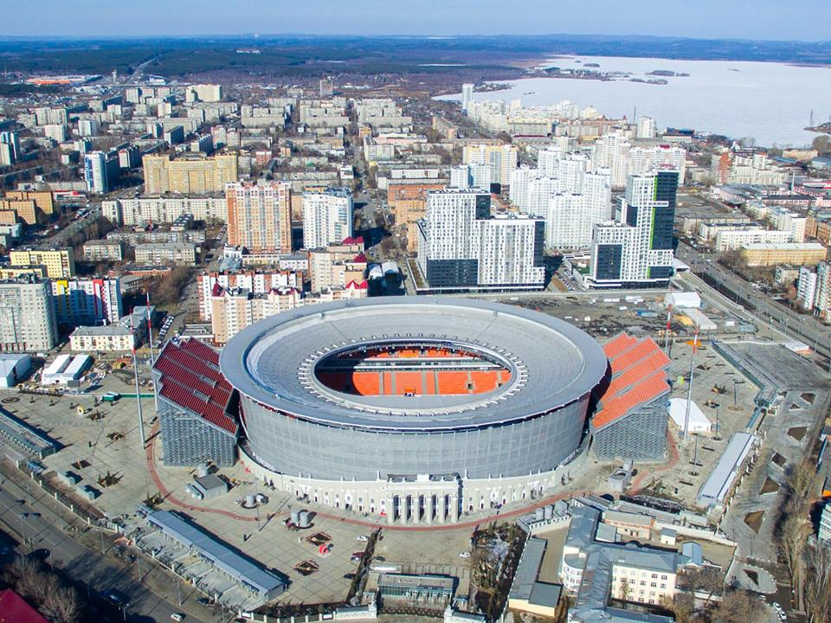


МИНИСТЕРСТВО ЗДРАВООХРАНЕНИЯ
СВЕРДЛОВСКОЙ ОБЛАСТИ
Основные принципы организации медико-биологического обеспечения спортсменов в Свердловской области
ЗИЛЬБЕР Наталья Александровна, к.м.н.,
начальник отдела организации медицинской помощи матерям и детям Министерства здравоохранения Свердловской области

Slide 2
Нормативно-правовая база
Приказ Министерства здравоохранения Российской Федерации от 01.03.2016 г. № 134н «О порядке организации оказания медицинской помощи лицам, занимающимся физической культурой и спортом (в том числе при подготовке и проведении физкультурных мероприятий и спортивных мероприятий), включая порядок медицинского осмотра лиц, желающих пройти спортивную подготовку, заниматься физической культурой и спортом в организациях и (или) выполнить нормативы испытаний (тестов) всероссийского физкультурно-спортивного комплекса «Готов к труду и обороне»
Приказ Министерства здравоохранения Свердловской области от 16.04.2018 г. № 612-п «Об организации Центра лечебной физкультуры и спортивной медицины на базе ГАУЗ СО «Многопрофильный клинический медицинский центр «Бонум»
Приказ Министерства здравоохранения Свердловской области от 28.11.2018 № 2110-п «Об утверждении порядка оказания медицинской помощи детям, занимающимся физкультурой и спортом, на территории Свердловской области»
Приказ Министерства здравоохранения Свердловской области от 31.05.2019 № 1087-п «О назначении ответственного за координацию антидопинговой работы на территории Свердловской области»
Приказ Министерства здравоохранения Свердловской области от 09.09.2019 № 1760-п «О создании рабочей группы по вопросам организации оказания медицинской помощи лицам, занимающимся физической культурой и спортом, на территории Свердловской области»

Slide 3
Структура
медицинской помощи спортсменам
Федеральный
уровень
Министерство здравоохранения
Центр лечебной физкультуры и спортивной медицины
Кабинеты спортивной медицины
Министерство физкультуры и спорта
Кабинеты медицинского сопровождения в ДЮСШ
Штатные врачи спортивной медицины в спортивных учреждениях и на спортивных объектах
Врачебно-физкультурные диспансеры
Городской центр спортивной медицины Екатеринбурга
Центр спортивной медицины
ФМБА

Slide 4
Трехуровневая система медико-биологического обеспечения лиц, занимающихся физической культурой и спортом, в Свердловской области
1 уровень – участковые педиатры, терапевты в поликлиниках по месту жительства, ОВП (без наличия Кабинета спортивной медицины) в рамках Приказа МЗ РФ № 514н – на этапе занятий физкультурой, для людей I группы здоровья для отбора и допуска к занятиям в спортивных секциях; врачи спортивной медицины в составе Кабинетов спортивной медицины (19 ед.)– для обеспечения медицинского сопровождения спортсменов I, II групп физической подготовки
2 уровень – врачебно-физкультурные диспансеры (2 ед.), городской центр спортивной медицины Екатеринбурга – для обеспечения медицинского сопровождения спортсменов I, II, III групп физической подготовки
3 уровень – Центр лечебной физкультуры и спортивной медицины на базе ГАУЗ СО «МКМЦ «Бонум» (приказ Министерства здравоохранения Свердловской области от 16.04.2018 № 612-п «Об организации Центра лечебной физкультуры и спортивной медицины на базе ГАУЗ СО «Многопрофильный клинический медицинский центр «Бонум») – для обеспечения медицинского сопровождения спортсменов IV, V групп физической подготовки, спортсменов спортивных сборных команд Свердловской области

Slide 5
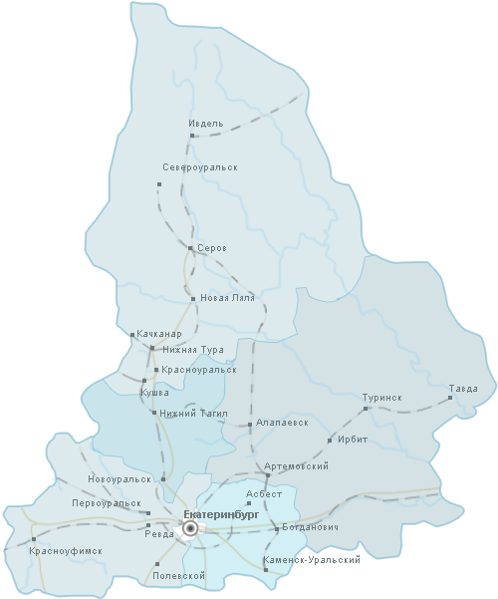
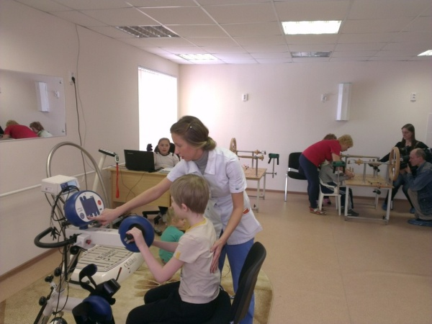
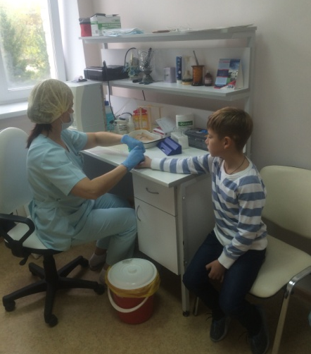
Трехуровневая система медико-биологического обеспечения лиц, занимающихся физической культурой и спортом, в Свердловской области
- Центр лечебной физкультуры и спортивной медицины на базе ГАУЗ СО «МКМЦ «Бонум»
врачебно-физкультурные диспансеры (2)
отделения спортивной медицины (1)
кабинеты спортивной медицины (19)

Slide 6


Схема организации медицинской помощи лицам, занимающимся физкультурой и спортом, в городе Екатеринбурге

Slide 7
Подготовка кадров и наличие лицензий на работы и услуги по лечебной физкультуре и спортивной медицине на территории Свердловской области
Министерством здравоохранения Свердловской области совместно с ФГБОУ ВО «Уральский государственный медицинский университет» Минздрава России в 2018-19г уже подготовлено 24 врача по специальности «Лечебная физкультура и спортивная медицина».
До конца 2019 года будут проучены еще 10 врачей, что позволит укомплектовать специалистами по лечебной физкультуре и спортивной медицине Кабинеты спортивной медицины в учреждениях здравоохранения.
22 учреждения и подразделения полностью соответствуют лицензионным требованиям и имеют лицензии;
8 подразделений находятся в процессе получения лицензии

Slide 8

Количество и распределение спортсменов по этапам спортивной подготовки
Всего в Свердловской области занимаются физической культурой и спортом – 170225 детей
Количество членов сборных команд Свердловской области – 4 449 чел.
В Свердловской области всего 147 организаций, осуществляющих спортивную подготовку на территории Свердловской области, из них 14 – подведомственны Министерству физической культуры и спорта Свердловской области; 85 организаций, находящихся в ведении органов сферы «физической культуры и спорта», 48 – подведомственны министерству образования и молодежной политик Свердловской области
Государственное задание на проведение углубленного медицинского обследования спортсменов сборных команд в 2019 г. - 5166 чел.

Slide 9

Комплексное сопровождение спортсменов
спортивные организации, федерации
министерство физкультуры и спорта
министерство здравоохранения
тренерский штаб
спортивные врачи
СМИ
специалисты, участвующие в УМО
СЕМЬЯ
психолог, физиолог
агенты, спонсоры
диетолог, нутрициолог
Медицинский персонал, задействованный в восстановлении и реабилитации спортсменов (массажисты, физиотерапевты и т.д.)
специалисты по антидопингу

Slide 10
Региональная модель межведомственного взаимодействия при оказании комплексной помощи лицам, занимающихся спортом
Межведо-мственная рабочая группа
Министерство здравоохранения
Министерство физкультуры и спорта
уровни медпомощи
ДЮСШ
Министерство образования
Центр спортивной подготовки
3
ГАУЗ СО «МКМЦ «Бонум»
Центр лечебной физкультуры и спортивной медицины
Врачебно-физкультурные диспансеры
(К –Уральск, Н. Тагил)
федерации
2
Училище олимпийского резерва
медицинские кабинеты
Городской центр спортивной медицины Екатеринбурга
Паралимпийцы
1
ДЮСШ
Кабинеты спортивной медицины государственных МО
ФМБА

Slide 11
Региональная организационная модель при медико-биологическом обеспечении лиц, занимающихся спортом
Единая карта спортсмена
Врачебно-физкультурные диспансеры
(К –Уральск, Н. Тагил)
Городской центр спортивной медицины Екатеринбурга
ГАУЗ СО «МКМЦ «Бонум»
Центр лечебной физкультуры и спортивной медицины
Кабинеты спортивной медицины государственных МО
Лица, занимающиеся спортом
Спортсмены-сборники
Кандидаты в сборную
ФМБА
ДЮСШ
ДЮСШ
Училище олимпийского резерва
Паралимпийцы
Центры спортивной подготовки , федерации

Slide 12
Антидопинговое обеспечение спортсменов
Врачи, участвующие в УМО, обучены на онлайн-курсе РАА РУСАДА с получением сертификатов
В апреле 2019 г в штат ЦЛФиСМ принят специалист по антидопинговому сопровождению
Приказ Министерства здравоохранения Свердловской области от 31.05.2019 № 1087-п «О назначении ответственного за координацию антидопинговой работы на территории Свердловской области»
Разработана анкета для спортсменов по антидопинговому контролю
Анкетирование и проведение вводного инструктажа в ЦЛФиСМ МКМЦ «Бонум»
Проведение семинаров для врачей спортивной медицины по антидопинговому обеспечению с участием специалистов РАА РУСАДА

Slide 13

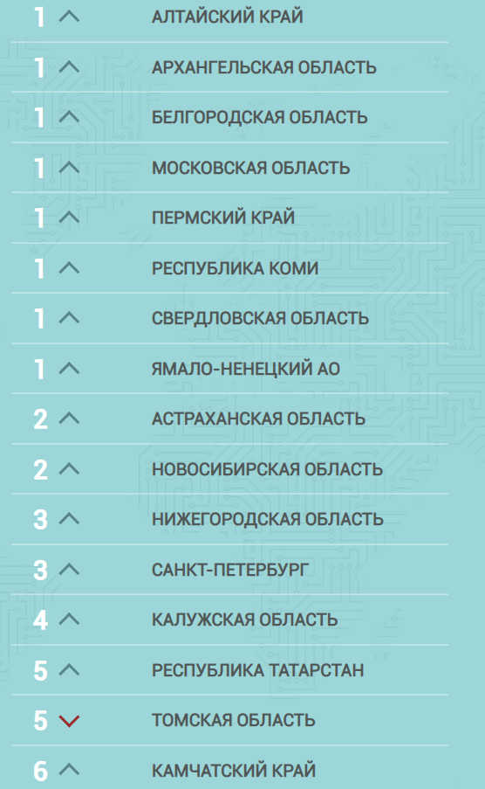
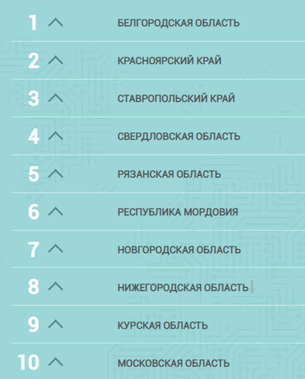
Проблемные вопросы
Сентябрь 2019
Апрель 2019

Slide 14

Проблемные вопросы
Проблемные вопросы
Отсутствие единой унифицированной медицинской карты спортсменов на уровне РФ (формы учетной документации 061/у и 062/у от 1980 г. требуют обновления)
Развитие ресурсной базы, определение источников и порядка финансирования питания спортсменов, лекарственного обеспечения и медицинской реабилитации спортсменов
Вопросы врачебно-педагогического наблюдения И психофизиологического сопровождения, врачебно-педагогического наблюдения
Укрепление научно-методических связей и организационного сопровождения центров спортивной медицины субъектов РФ со стороны федеральных учреждений, курирующих оказание медицинской помощи лицам, занимающимся физкультурой и спортом

Slide 15
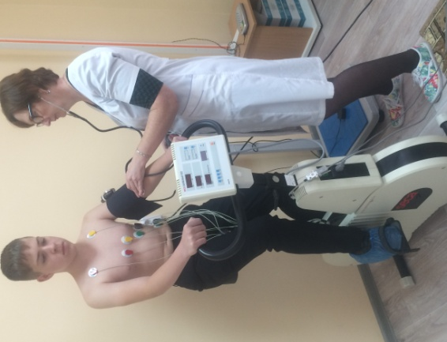


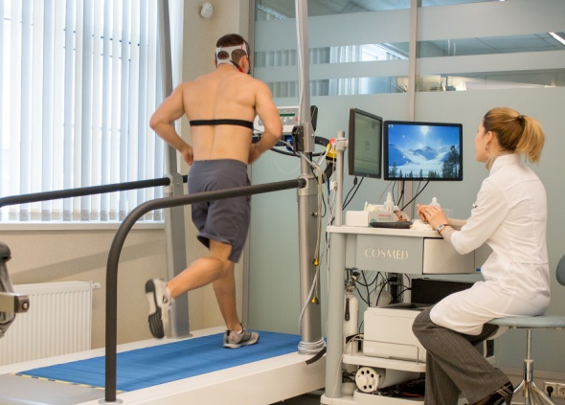
МИНИСТЕРСТВО ЗДРАВООХРАНЕНИЯ
СВЕРДЛОВСКОЙ ОБЛАСТИ
ГОТОВЫ К СОТРУДНИЧЕСТВУ

